Slide 1
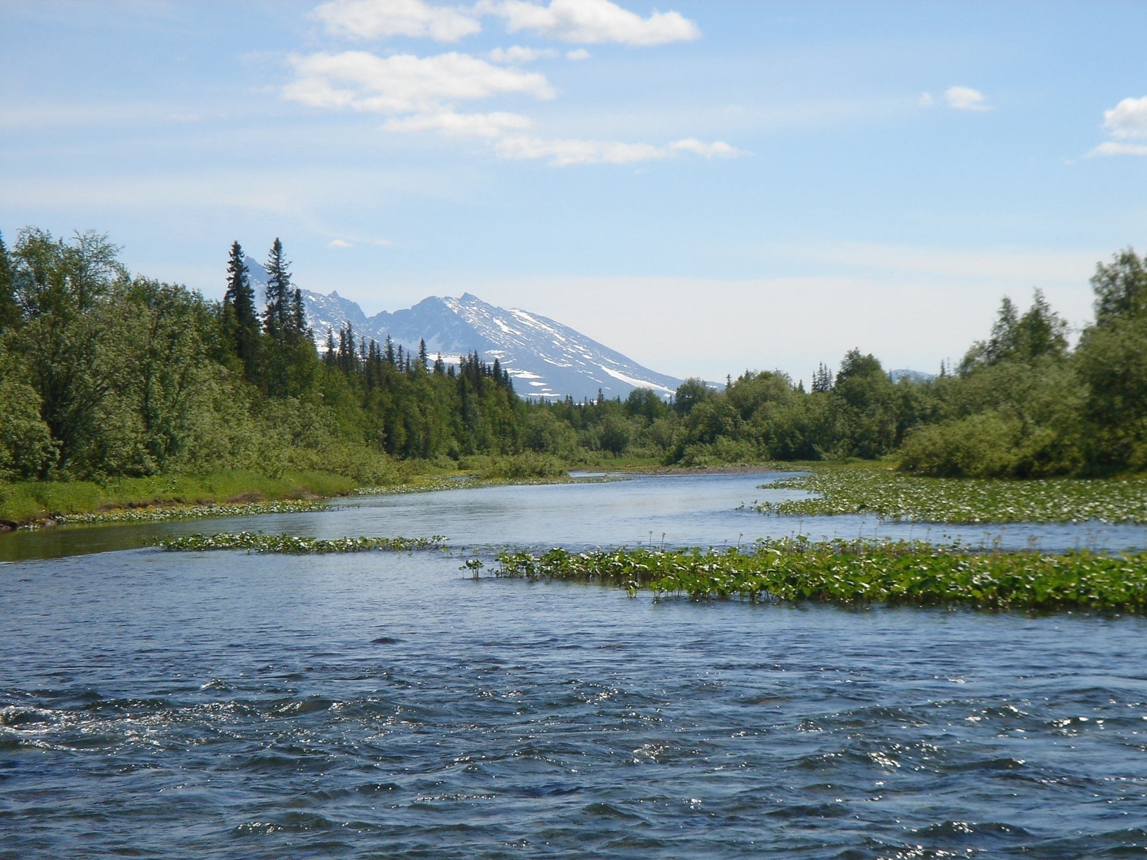
Викторина «Знатоки коми края »
Казлук 2022 год

Slide 2
Викторина «Знатоки коми края»
Цель: Вызвать у учащихся положительную мотивацию к изучению родного края.
Задачи:
обобщить знания об истории Коми края, её традиций и культуры;
закрепить знания о своём родном поселке;
обогащать и расширять знания и представления детей о своей республике;
развивать умения работать в команде.

Slide 3
«Край,в котором
я живу»
1
2
3
4
5
«Самые – самые
- самые»
1
2
3
4
5
«Родной город»
1
2
3
4
5
«Лесные
загадки»
1
2
3
4
5
«Быстрые
вопросы»
1
2
3
4
5

Slide 4
МОЛОДЦЫ!!!

Slide 5
Край, в котором я живу
1. Как называется наша Республика?
Коми-пермятский оруг
Республика
Чувашия
Республика Коми
1

Slide 6
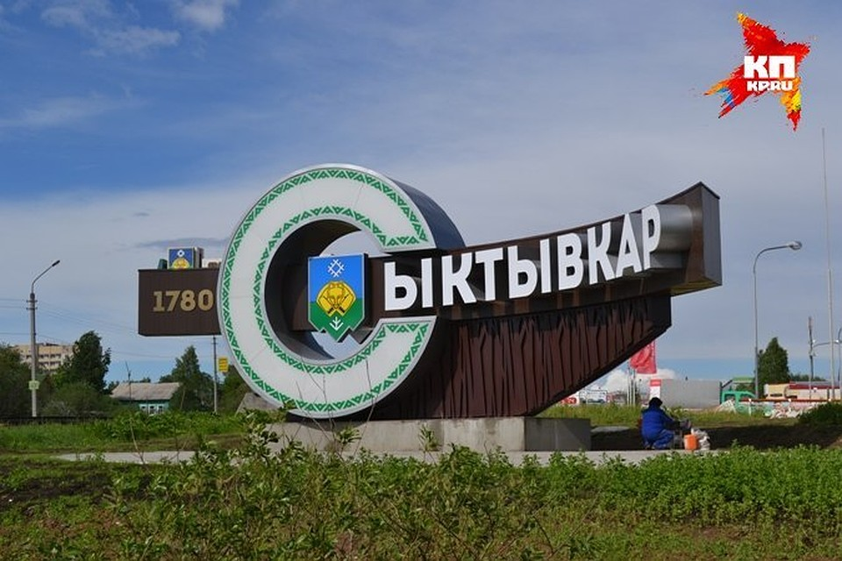
Край, в котором я живу
Назовите столицу нашей Республики.
Сыктывкар
Ухта
2
Воркута

Slide 7
Край, в котором я живу
Найдите флаг Республики Коми
3

Slide 8
Край, в котором я живу
Найдите герб Республики Коми?
4

Slide 9
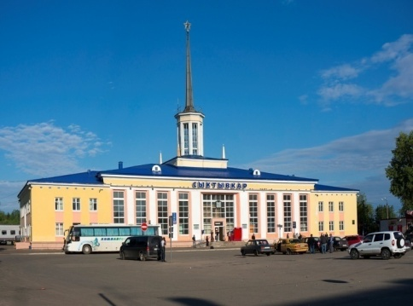
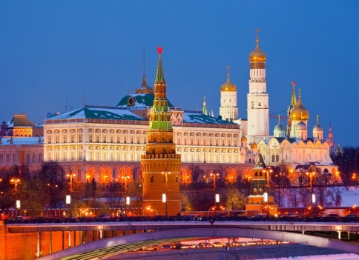
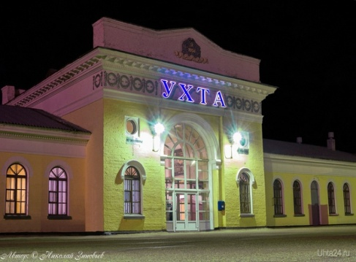
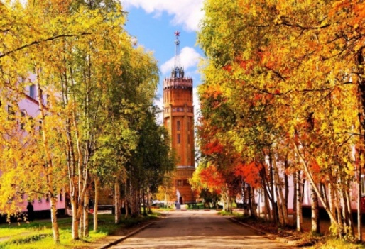
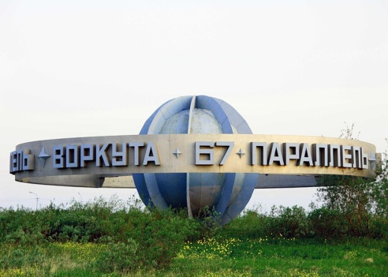
Край, в котором я живу
Что лишнее? Какого города нет в Республике Коми?
Сыктывкар
Москва
Ухта
5
Инта
Воркута

Slide 10
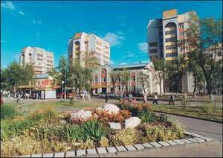
Самые – самые - самые
Самый крупный город Республики Коми?
1.Сыктывкар
2.Воркута
3.Ухта
1

Slide 11
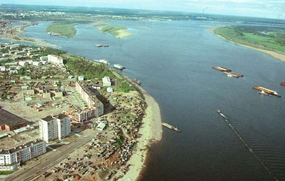
Самые – самые - самые
Самая длинная река Республики Коми?
1.Вычегда
2.Мезень
3.Печора
2

Slide 12
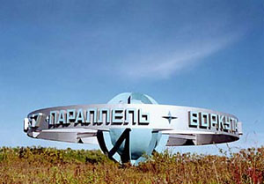
Самые – самые - самые
Самый северный город Республики?
1.Усинск
2.Вуктыл
3.Воркута
3

Slide 13
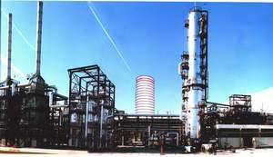
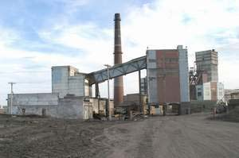
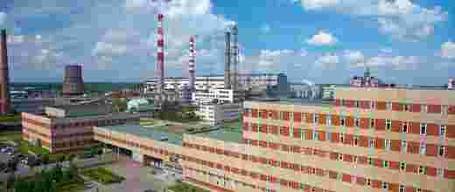
Самые – самые - самые
Самое крупное предприятие
Республики?
Сыктывкарский лесопромышленный комплекс
1.Ухтинский
нефтеперерабатывающий завод
Шахта Воркутинская
4

Slide 14
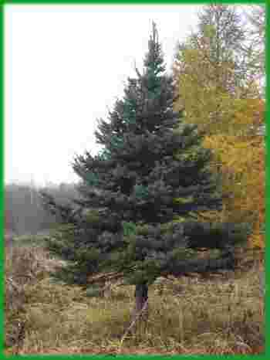
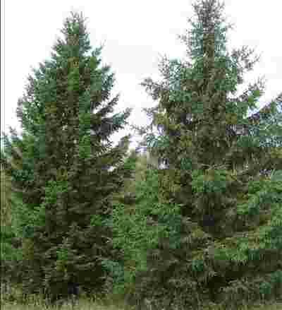
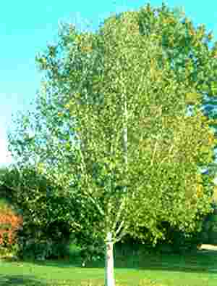
Самые – самые - самые
Самое распространённое дерево на территории Республики Коми?
2.Берёза
3.Пихта
1.Ель
5

Slide 15
Родной город
Найдите герб города Сыктывкара.
1

Slide 16
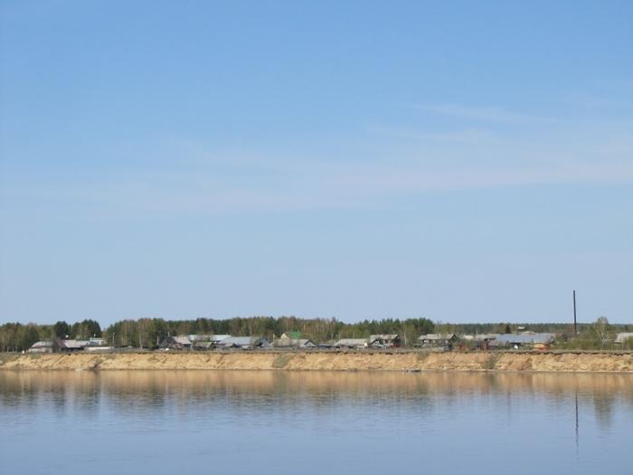
Родной город
Как переводится Казлук?
1. Лесная курья.
2. Таёжная курья.
3. Сосновая курья.
2

Slide 17
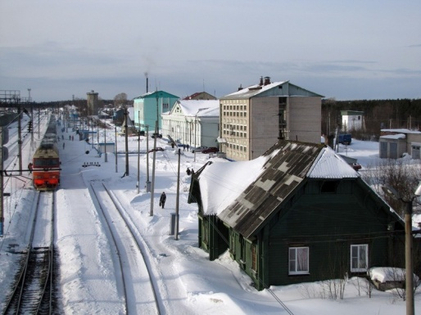
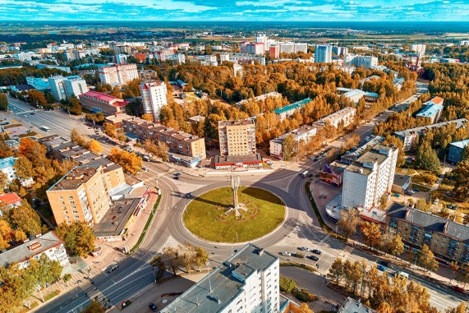
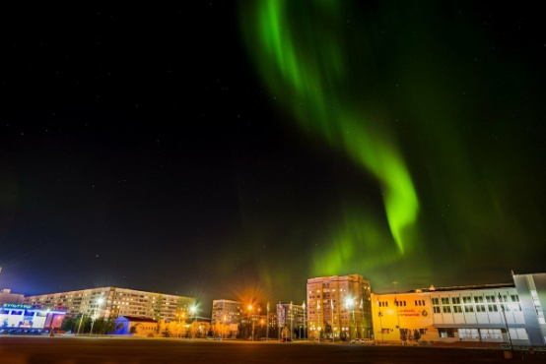
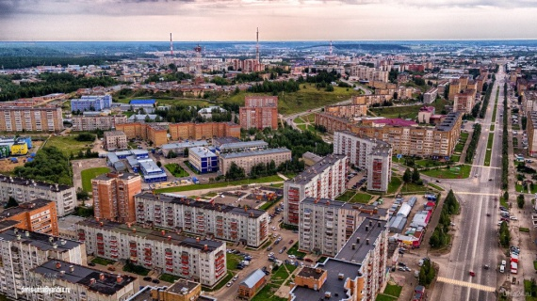
Родной город
Через какой город проходят все железнодорожные пути?
Микунь
Сыктывкар
Усинск
3
Печора

Slide 18
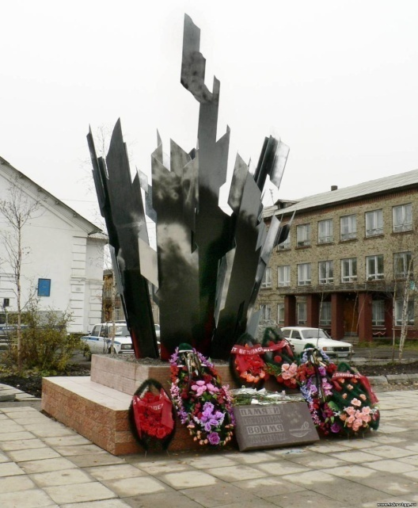
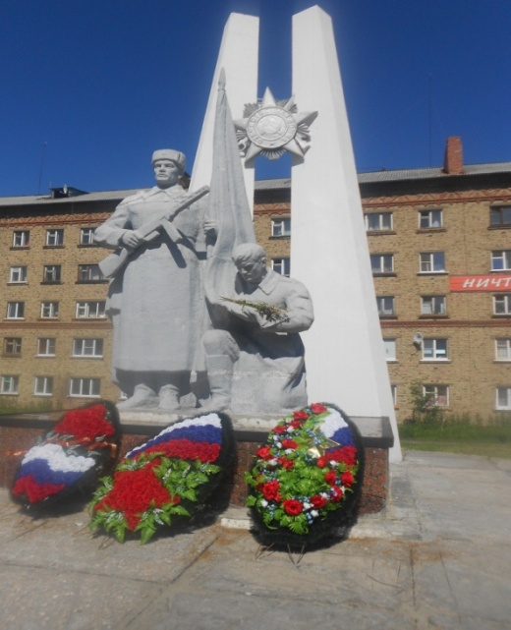
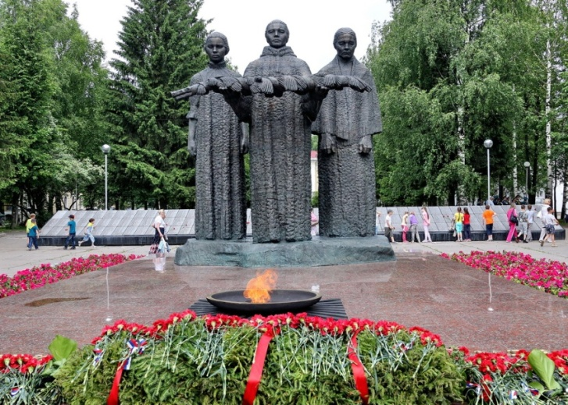
Родной город
Какой памятник находится в городе Сыктывкаре?
Мемориальный комплекс «Вечная слава»
Памятник "Взрыв"
Скульптурная группа «Клятва»
4

Slide 19
Родной город
Самая длинная улица нашего посёлка?
1.Улица Зелёная
2.Улица Центральная
3.Улица Школьная
4.Улица Лесная
5

Slide 20
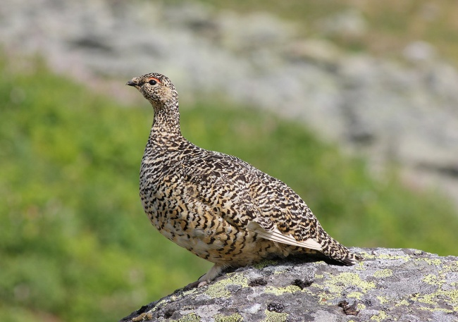
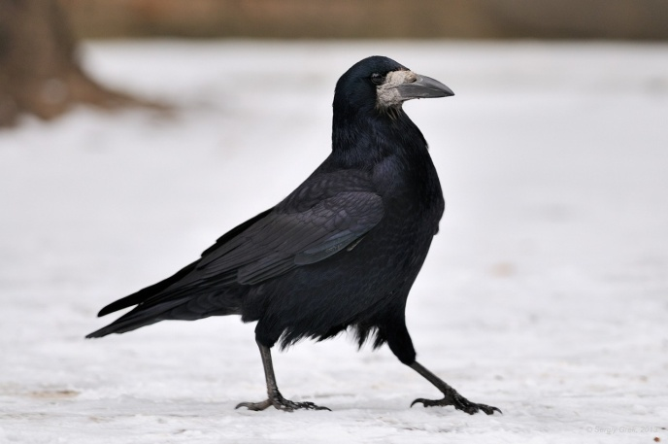
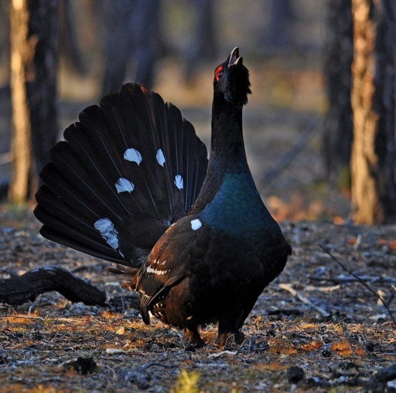
«Лесные загадки»
Самая крупная птица наших лесов?
3
1
Глухарь
2
Куропатка
Грач
3

Slide 21
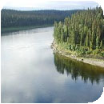
«Лесные загадки»
Как переводится с коми языка слово «парма»?
1.Хвойный лес
2.Густой смешанный лес
3.Густой еловый лес на
Высоком месте
2

Slide 22
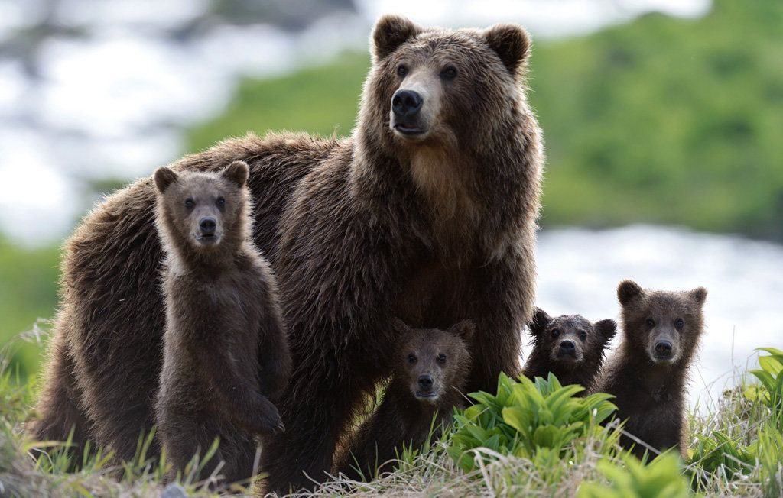
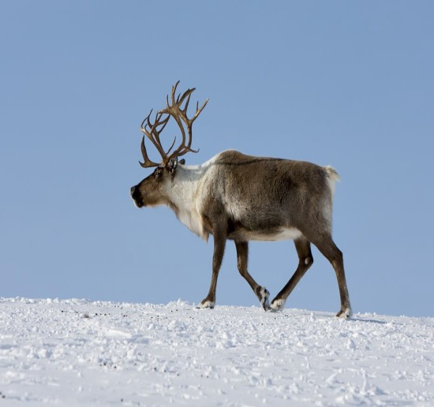
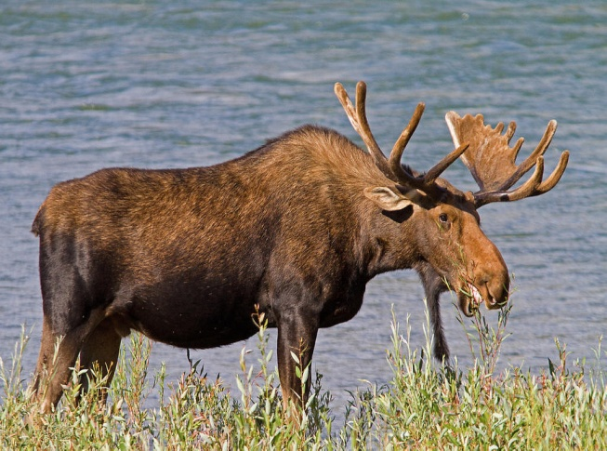
«Лесные загадки»
Кого коми народ назвал царём тайги?
1

Slide 23
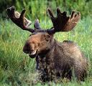
«Лесные загадки»
Кто это? Огромный тёмно – бурый зверь, высота в плечах около 2 метров, масса около 500 кг.
Медведь
Росомаха
Лось
4

Slide 24
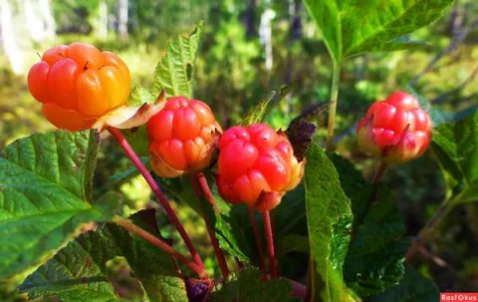
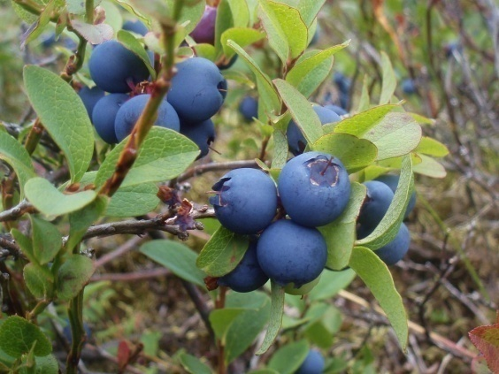
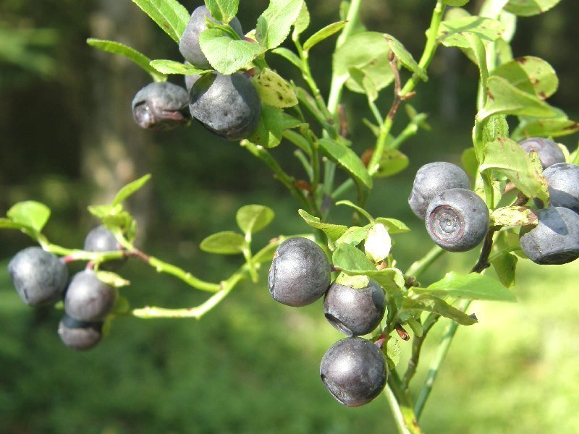
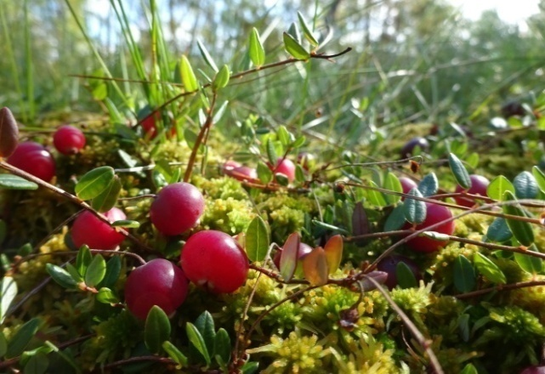
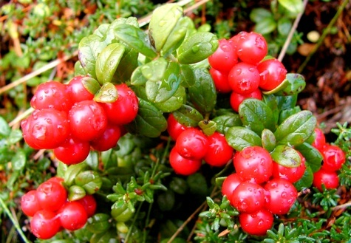
«Лесные загадки»
Какими ягодами богата Республика Коми?
5

Slide 25
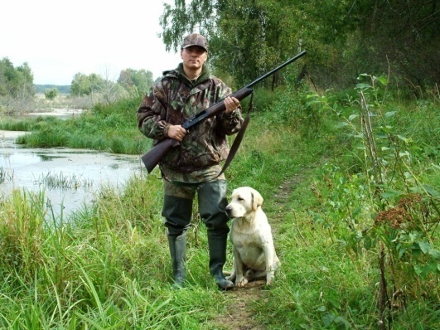
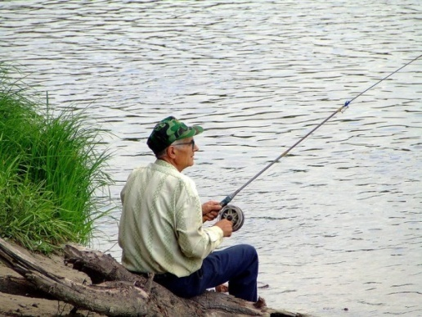
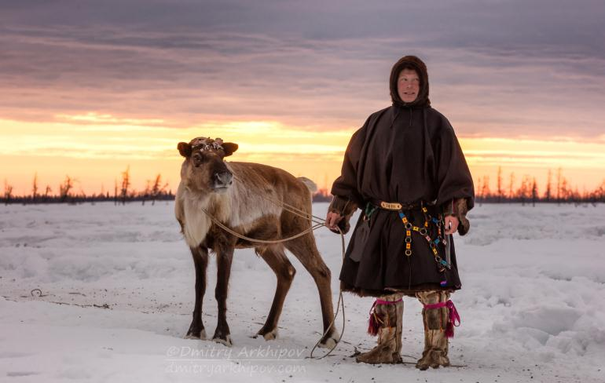
Быстрые вопросы
«На далеком севере живет, где бегают красавчики олени.Он никогда почти не устает , Он никогда не знает лени»
Оленевод
Рыбак
Охотник
1

Slide 26
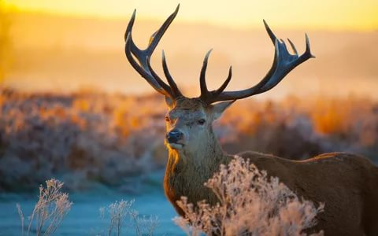
Быстрые вопросы
Стройный быстрый, рога ветвисты, Пасётся весь день,- кто это
Олень
Лось
2
Корова

Slide 27
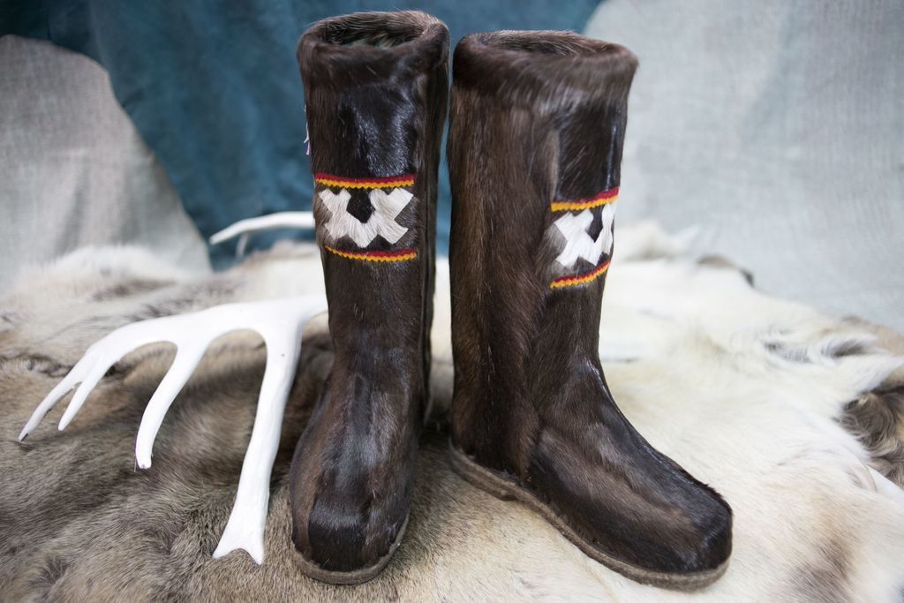
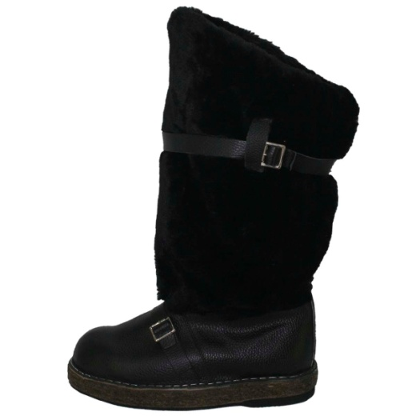
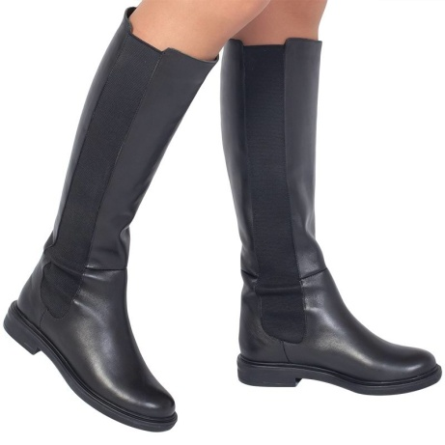
Быстрые вопросы
Национальная зимняя обувь коми народа?
Унты
Сапоги
Пимы
3

Slide 28
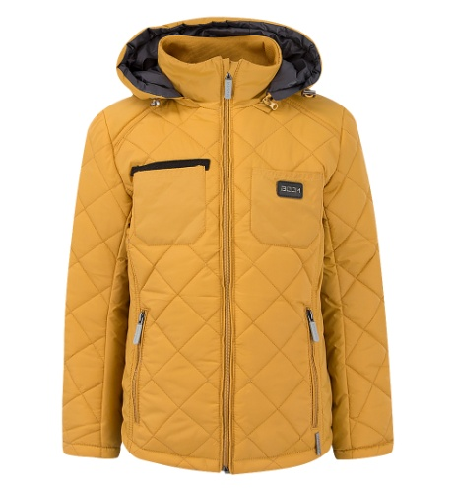
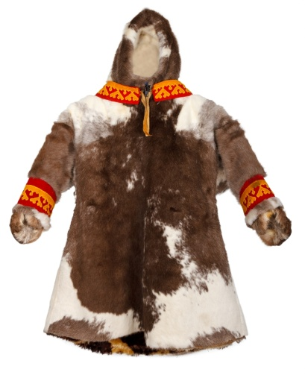
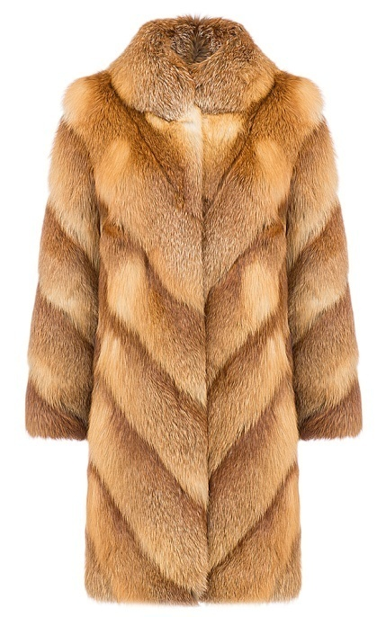
Быстрые вопросы
Как называется верхняя одежда оленеводов?
Малица
Шуба
Куртка
4

Slide 29
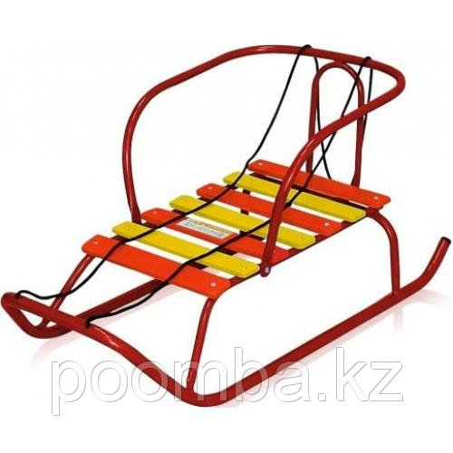
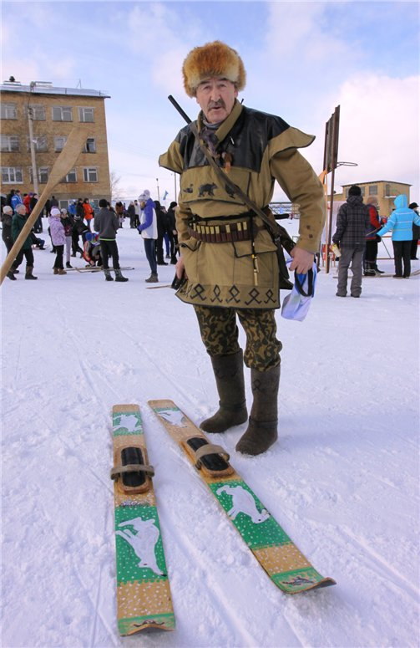
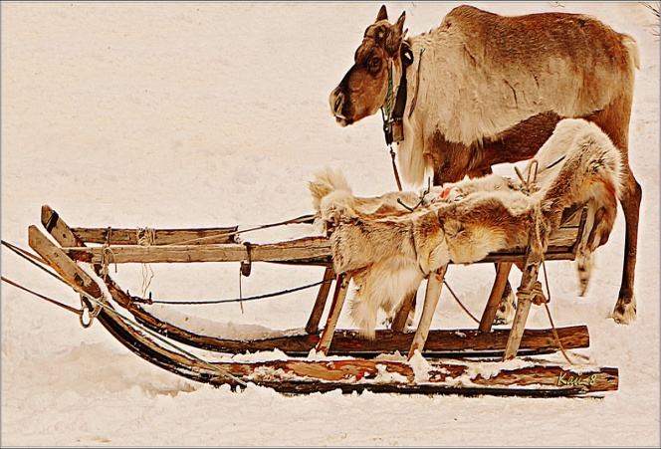
Быстрые вопросы
Как называются сани оленеводов?
Нарты
Лыжи
Сани
5

Slide 30
Литература:
Альбом репродукций графических работ В.Г. Игнатова. Сыктывкар: Коми издательство, 1985 г.
https://yandex.ru/images/
https://ru.wikipedia.org/wiki/Файл%3AСыктывкар_на_въезде.jpg
https://ru.wikipedia.org/wiki/Герб_Республики_Коми#/media/File:Coat_of_Arms_of_the_Komi_Republic.svg
https://ru.wikipedia.org/wiki/Гербы_районов_Республики_Коми
https://vk.com/photo-1603027_123081845
https://yandex.ru/images/search?text=сыктывкар%20достопримечательности&img

